Slide 1
Probabilidades
Probabilidade condicionada
Exercícios do Caderno de Apoio

Slide 2
Os seguintes exercícios são propostas dos autores do programa de Matemática A que constam no Caderno de Apoio ao 12.º ano.
Os exercícios que se encontram assinalados com um (*) ou dois (**) asteriscos correspondem a desempenhos progressivamente mais avançados (de carácter opcional).

Slide 3
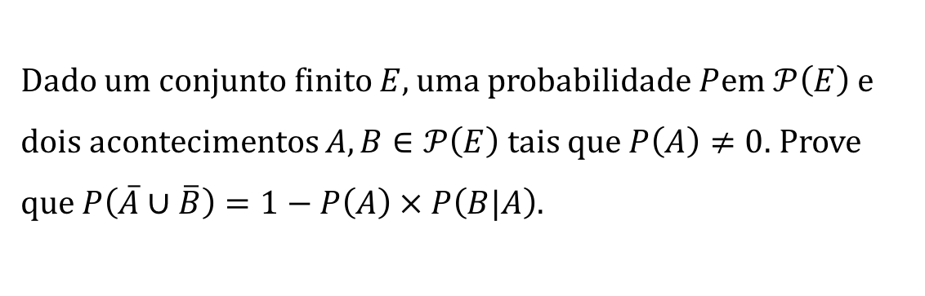
Questão 1
Dado um conjunto finito $E$, uma probabilidade $P$em $𝒫\left(E\right)$e dois acontecimentos $A, B∈𝒫\left(E\right)$ tais que $P\left(A\right)≠0$. Prove que $P\left(\overline{A}∪\overline{B}\right)=1−P\left(A\right) × P\left(B|A\right)$.
Resolução

Slide 4
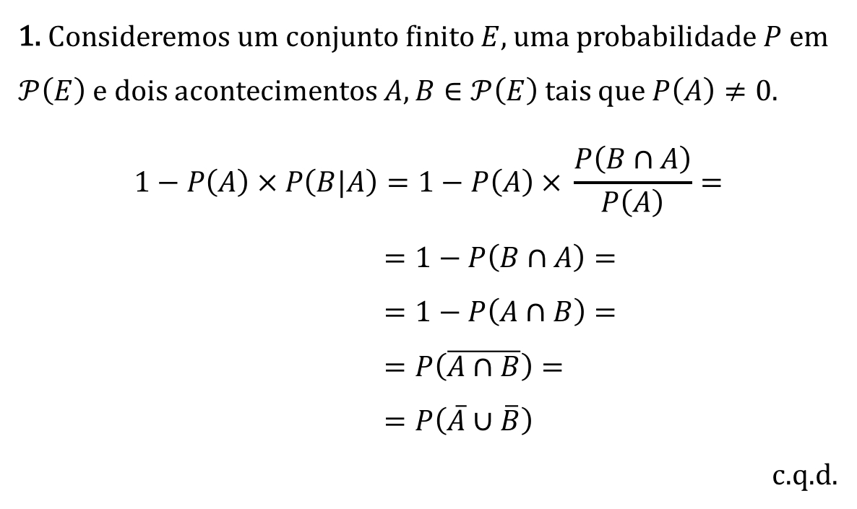
Resolução
1. Consideremos um conjunto finito $E$, uma probabilidade $P$ em $𝒫\left(E\right)$ e dois acontecimentos $A, B∈𝒫\left(E\right)$ tais que $P\left(A\right)≠0.$
$$1−P\left(A\right) × P\left(B|A\right)=1−P\left(A\right) × \frac{P\left(B∩A\right)}{P\left(A\right)}=$$
$=1−P\left(B∩A\right)=$
$=1−P\left(A∩B\right)=$
$=P\left(\overline{A∩B}\right)=$
$=P\left(\overline{A}∪\overline{B}\right)$
c.q.d.

Slide 5
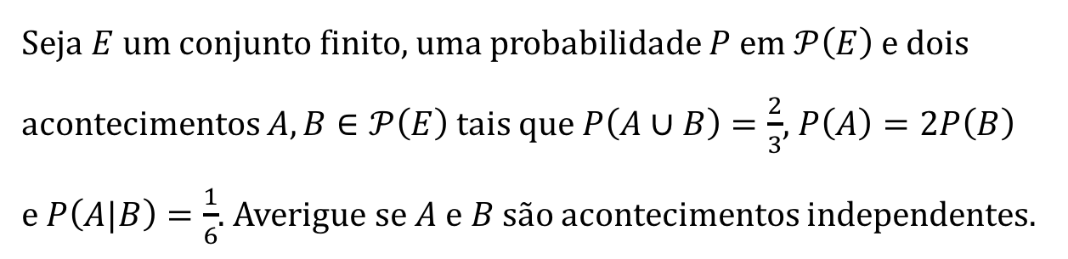
Questão 2
Seja $E$ um conjunto finito, uma probabilidade $P$ em $𝒫\left(E\right)$ e dois acontecimentos $A, B∈𝒫\left(E\right)$ tais que $P\left(A∪B\right)=\frac{2}{3}$, $P\left(A\right)=2P\left(B\right)$
e $P\left(A|B\right)=\frac{1}{6}$. Averigue se $A$ e $B$ são acontecimentos independentes.
Resolução

Slide 6
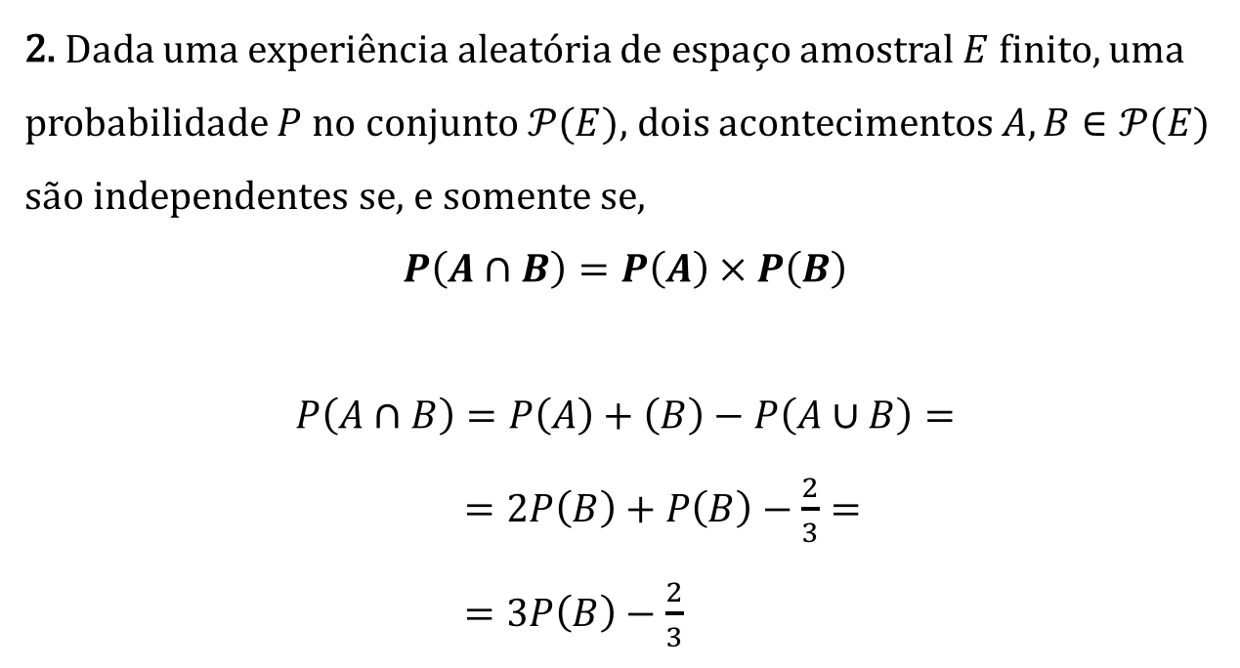
Resolução
2. Dada uma experiência aleatória de espaço amostral $E$ finito, uma probabilidade $P$ no conjunto $𝒫(E)$, dois acontecimentos $A,B∈𝒫(E)$ são independentes se, e somente se,
$$P\left(A∩B\right)=P\left(A\right) × P\left(B\right)$$
$$P\left(A∩B\right)=P\left(A\right)+\left(B\right)−P\left(A∪B\right)=$$
$=2P\left(B\right)+P\left(B\right)−\frac{2}{3}=$
$=3P\left(B\right)−\frac{2}{3}$
Continuar

Slide 7
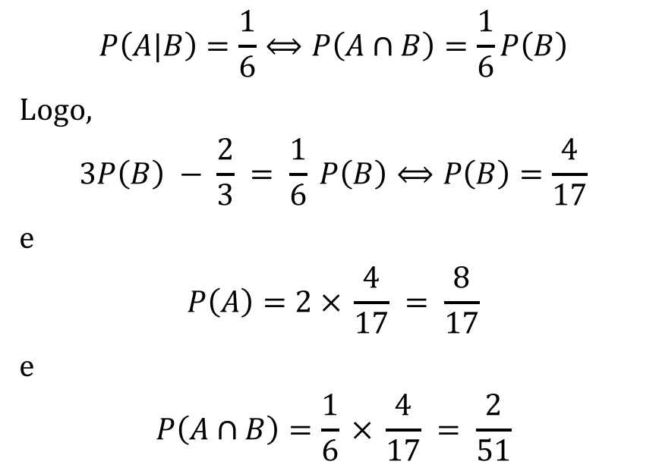
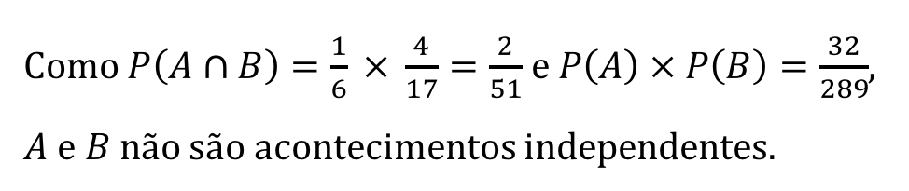
Resolução
$$P\left(A|B\right)=\frac{1}{6}⟺P\left(A∩B\right)=\frac{1}{6}P\left(B\right)$$
Logo,
$$3P\left(B\right) − \frac{2}{3} = \frac{1}{6} P\left(B\right)⟺P\left(B\right)=\frac{4}{17}$$
e
$$P\left(A\right)=2 × \frac{4}{17} = \frac{8}{17}$$
e
$$P\left(A∩B\right)=\frac{1}{6} × \frac{4}{17} = \frac{2}{51}$$
Como $P\left(A∩B\right)=\frac{1}{6} × \frac{4}{17}=\frac{2}{51}$ e $P\left(A\right) × P\left(B\right)=\frac{32}{289}$, $A$ e $B$ não são acontecimentos independentes.

Slide 8
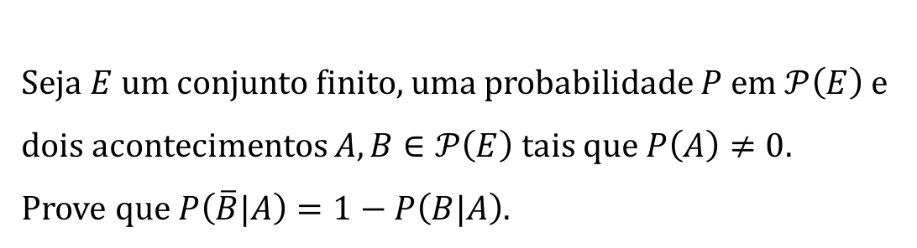
Questão 3
Seja $E$ um conjunto finito, uma probabilidade $P$em $𝒫\left(E\right)$ e dois acontecimentos $A, B∈𝒫\left(E\right)$ tais que $P\left(A\right)≠0$.
Prove que $P\left(\overline{B}|A\right)=1−P\left(B|A\right)$.
Resolução

Slide 9
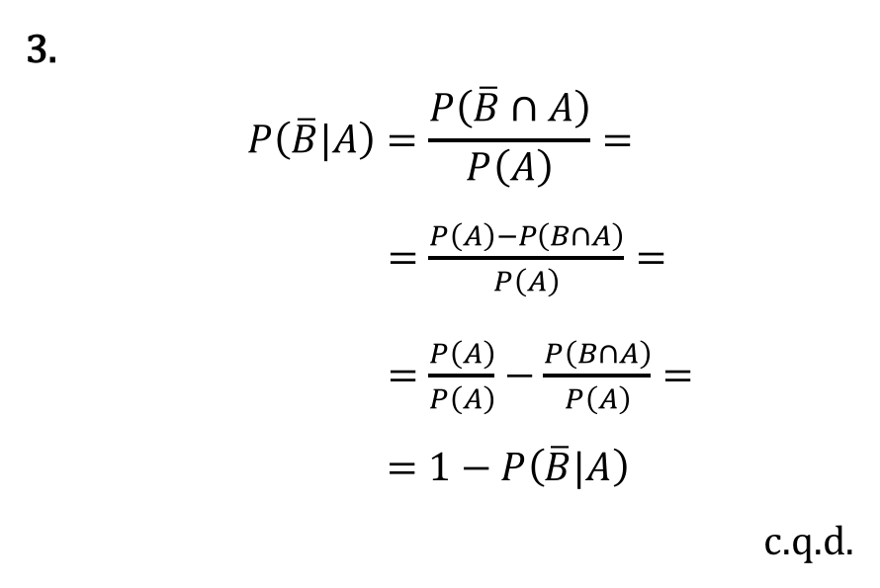
Resolução
3.
$$P\left(\overline{B}|A\right)=\frac{P\left(\overline{B}∩A\right)}{P\left(A\right)}=$$
$=\frac{P\left(A\right)−P\left(B∩A\right)}{P\left(A\right)}=$
$=\frac{P\left(A\right)}{P\left(A\right)}−\frac{P\left(B∩A\right)}{P\left(A\right)}=$
$=1−P\left(\overline{B}|A\right)$
c.q.d.

Slide 10
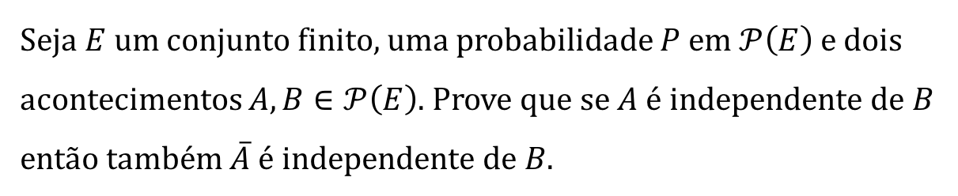
Questão 4
Seja $E$ um conjunto finito, uma probabilidade $P$ em $𝒫\left(E\right)$ e dois acontecimentos $A, B∈𝒫\left(E\right)$. Prove que se $A$ é independente de $B$ então também $\overline{A}$ é independente de $B$.
Resolução

Slide 11
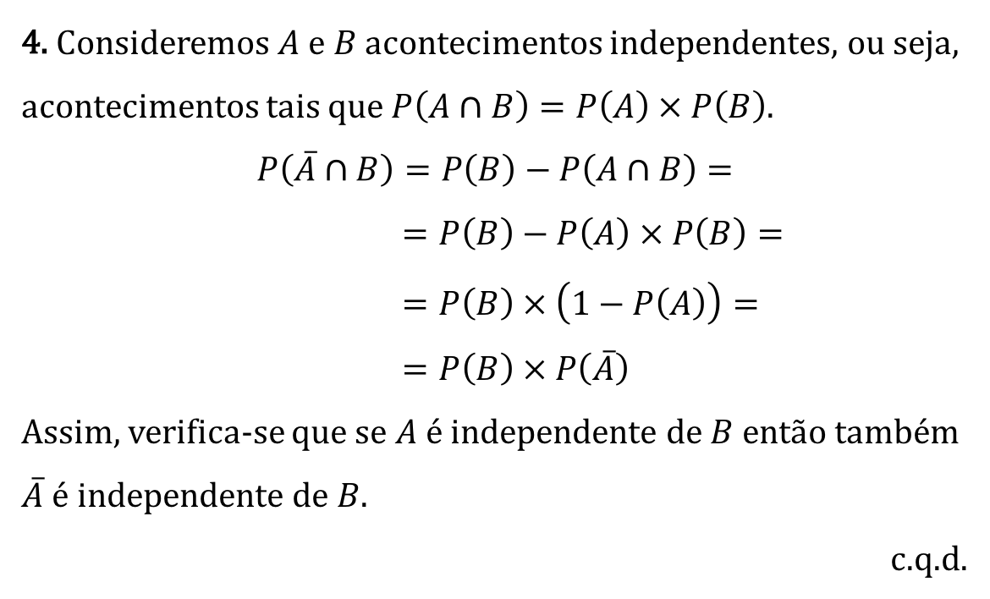
Resolução
4. Consideremos $A$ e $B$ acontecimentos independentes, ou seja, acontecimentos tais que $P\left(A∩B\right)=P\left(A\right) × P\left(B\right)$.
$$P\left(\overline{A}∩B\right)=P\left(B\right)−P\left(A∩B\right)=$$
$=P\left(B\right)−P\left(A\right) × P\left(B\right)=$
$=P\left(B\right) × \left(1−P\left(A\right)\right)=$
$=P\left(B\right) × P\left(\overline{A}\right)$
Assim, verifica-se que se $A$ é independente de $B$ então também $\overline{A}$ é independente de $B$.
c.q.d.

Slide 12
Questão 5
5. Num saco existem duas moedas falsas e cinco moedas verdadeiras. Vão ser tiradas aleatoriamente duas moedas do saco, uma a seguir à outra. Qual é a probabilidade de:
5.1 as duas moedas serem verdadeiras?
5.2 pelo menos uma das moedas ser verdadeira?
5.3 a segunda ser falsa sabendo que a primeira era verdadeira?
Resolução

Slide 13
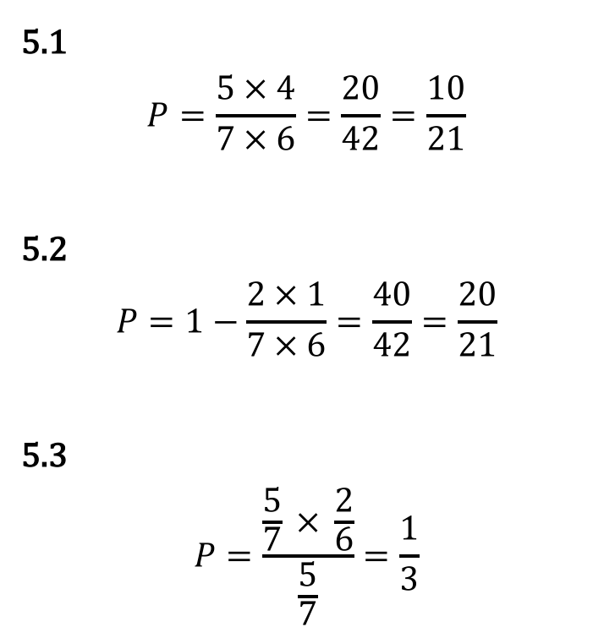
Resolução
5.1
$$P=\frac{5 × 4}{7 × 6}=\frac{20}{42}=\frac{10}{21}$$
5.2
$$P=1−\frac{2 × 1}{7 × 6}=\frac{40}{42}=\frac{20}{21}$$
5.3
$$P=\frac{\frac{5}{7} × \frac{2}{6}}{\frac{5}{7}}=\frac{1}{3}$$

Slide 14
Questão 6
Para produzir um tipo de peças uma fábrica utiliza três máquinas com níveis diferentes de eficiência. A máquina A produz metade do total da produção e as máquinas B e C dividem a restante produção em partes iguais. Cerca de 98,5% da produção da máquina A não tem qualquer defeito; a máquina B produz cerca de 2% de peças defeituosas e a máquina C tem uma eficiência de 97%.
6.1 Selecionando aleatoriamente uma peça produzida naquela fábrica qual é a probabilidade de que seja defeituosa? Resolução
6.2 Foi selecionada uma das peças ao acaso e era defeituosa. Qual é a probabilidade de ter sido produzida pela máquina C? Resolução

Slide 15
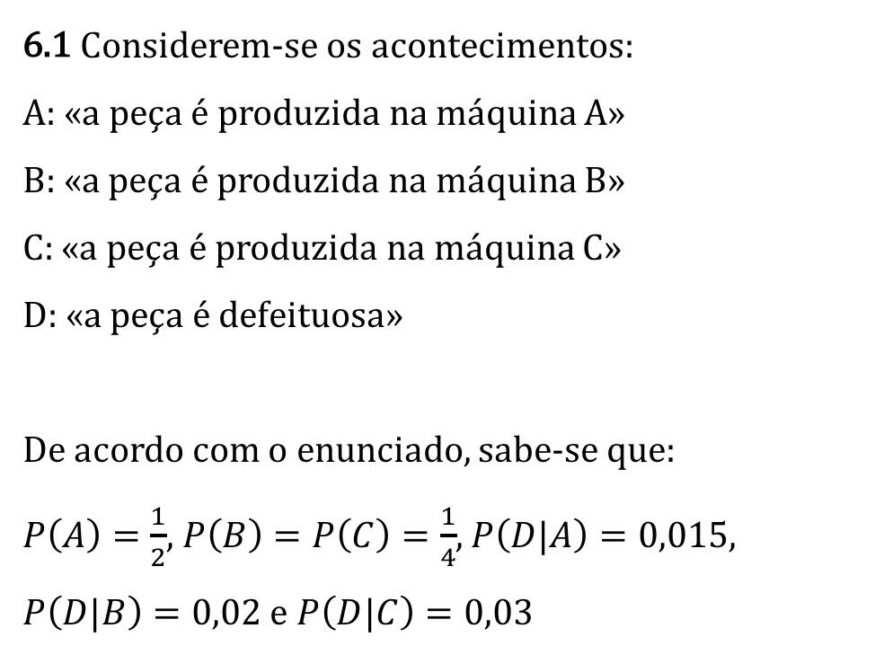
Resolução
6.1 Considerem-se os acontecimentos:
A: «a peça é produzida na máquina A»
B: «a peça é produzida na máquina B»
C: «a peça é produzida na máquina C»
D: «a peça é defeituosa»
De acordo com o enunciado, sabe-se que:
$P\left(A\right)=\frac{1}{2}$, $P\left(B\right)=P\left(C\right)=\frac{1}{4}$, $P\left(D|A\right)=0,015$, $P\left(D|B\right)=0,02$ e $P\left(D|C\right)=0,03$
Continuar

Slide 16
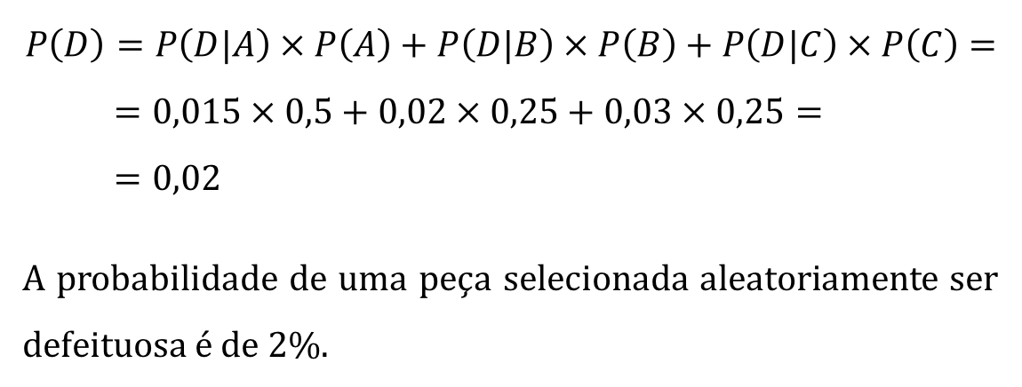
Resolução
$$P\left(D\right)=P\left(D|A\right) × P\left(A\right)+P\left(D|B\right) × P\left(B\right)+P\left(D|C\right) × P\left(C\right)=$$
$=0,015 × 0,5+0,02 × 0,25+0,03 × 0,25=$
$=0,02$
A probabilidade de uma peça selecionada aleatoriamente ser defeituosa é de 2%.
Voltar

Slide 17
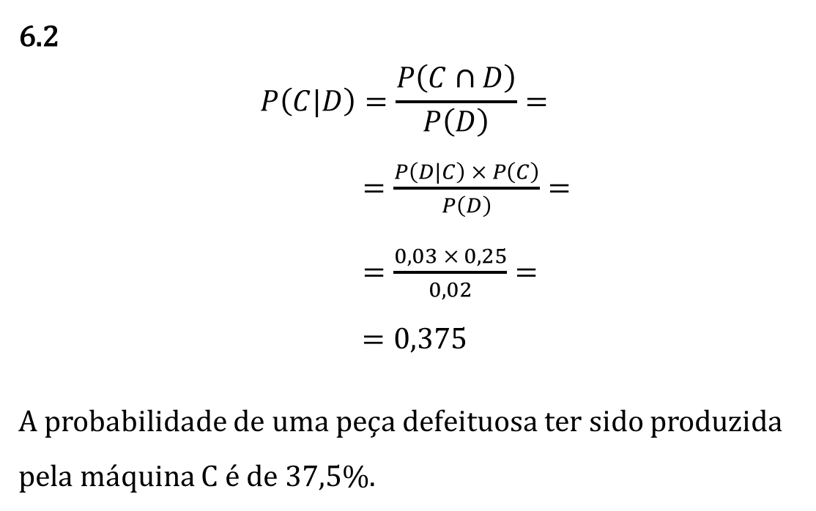
Resolução
6.2
$$P\left(C|D\right)=\frac{P\left(C∩D\right)}{P\left(D\right)}=$$
$=\frac{P\left(D|C\right) × P\left(C\right)}{P\left(D\right)}=$
$=\frac{0,03 × 0,25}{0,02}=$
$=0,375$
A probabilidade de uma peça defeituosa ter sido produzida pela máquina C é de 37,5%.

